Slide 1



Slide 2
Pohjoiset olot vaikuttavat viljelyyn
Suomi on maailman pohjoisin viljanviljelymaa.
Kasvukausi on lyhyt ja sää vaihteleva, mutta valoisa kesä ja pitkät päivät auttavat viljan kasvussa.
Pitkä ja kylmä talvi vähentää tuholaisia ja kasvitauteja, eikä torjunta-aineita tarvita niin paljon.

Slide 3
Peltotyöt alkavat yleensä toukokuussa
Suomessa viljellään sekä kevät- että syysviljoja.
Kevätviljat ovat tavallisimpia, mutta myös syksyisin kylvetään esimerkiksi vehnää ja ruista, jotka talvehtivat lumen alla.
Ennen kylvöä maa muokataan koneellisesti, jotta siitä saadaan ilmava ja kylvöön sopiva.
Lannoitus tehdään useimmiten siementen kylvön yhteydessä, näin kasvu voi alkaa.

Slide 4
Sadonkorjuu tehdään kun vilja on tuleentunut
Sadonkorjuu tehdään tyypillisesti elo- syyskuussa.
Leikkuupuimuri kerää viljan siemenet talteen. Korret silputaan takaisin peltoon tai kerätään eläinten kuivikkeeksi.
Vilja pyritään korjaamaan kuivalla säällä, jotta kuivaukseen käytettävän energian kulutusta voidaan minimoida. Kuivaus parantaa säilyvyyttä ja pitää viljan laadun hyvänä.
Viljat varastoidaan usein maatilalla, mistä ne kuljetetaan myllyihin, rehuteollisuuteen tai viljavarastoihin.

Slide 5
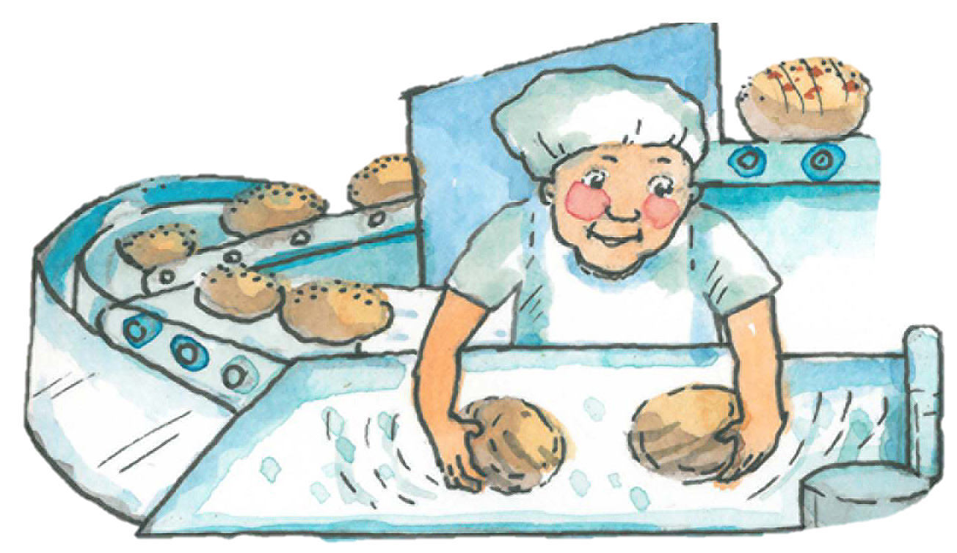
Jatkojalostettavaksi myllyyn
Viljaa käytetään elintarviketeollisuudessa: esimerkiksi leivissä, puuroissa, myslissä ja pastassa. Kaurasta tehdään myös juomia ja erilaisia välipaloja.
Kun vilja lähtee tilalta jatkojalostukseen, sen mukana kulkee viljapassi eli kuormakirja, joko paperisessa tai digitaalisessa muodossa.
Siihen on merkitty tiedot viljaerän alkuperästä, tuotannosta, varastoinnista ja kuljetuksesta.
Myllyllä viljasta tehdään jauhoja, hiutaleita, suurimoita ja leseitä.

Slide 6
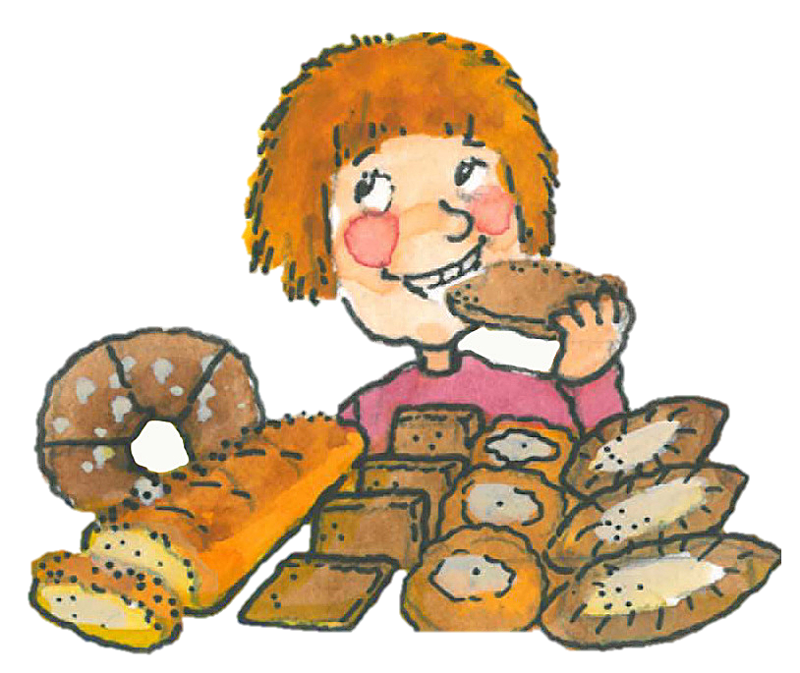
Viljasta on moneksi
Mitä viljatuotteita sinulle tulee mieleen?
Kaupoista löytyy laaja valikoima viljatuotteita ja vilja on tärkeä osa suomalaista ruokakulttuuria.
Useimmat viljatuotteet säilyvät huoneenlämmössä.
Suomalaiset syövät noin 40 kiloa leipää vuodessa.
Erityisesti suositaan ruisleipää.
Eri alueilla on omat leipäperinteensä, kuten idän kukot ja piirakat ja lännen saaristolaisleivät.

Slide 7
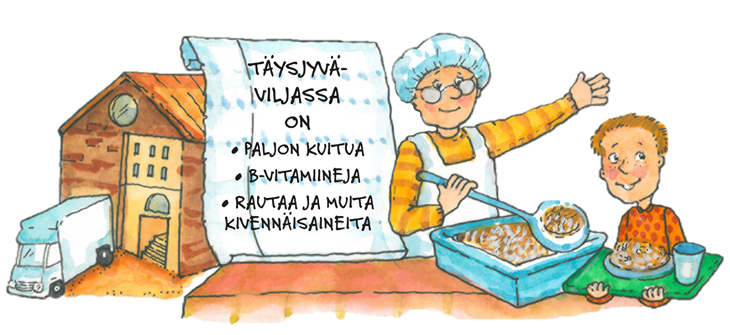
Vilja ja ravitsemus
Viljatuotteet ovat tärkeä osa terveellistä ruokavaliota.
Ne sisältävät
  Hiilihydraatteja
  Kuitua
  vitamiineja ja kivennäisaineita.
Täysjyvävilja on hyvä valinta. Siinä käytetään koko jyvä.
Päivittäinen suositus on 90 grammaa täysjyväviljaa. Tämä kertyy esimerkiksi yhdestä puurolautasesta, kolmesta palasta ruisleipää ja reilusta desistä keitettyä ohrasuurimoa

Slide 8



Kuvat:
Heli Pukki

